Slide 1



Poubelle RFID
Prête pour les déchets de demain
Z. El Mokaddem
C. Gandolphe
PA. Robin
A. Fabre

Slide 2
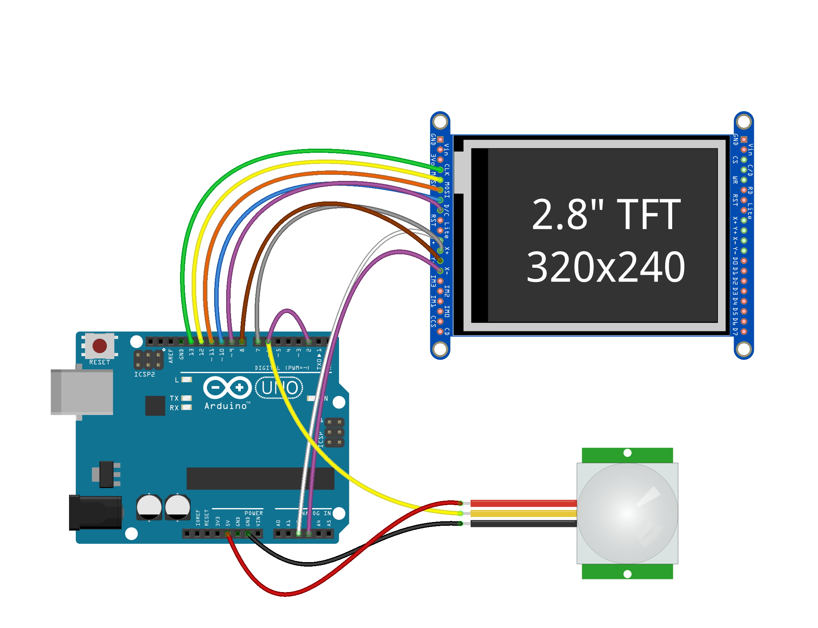
Interface
Ecran tactile 2.8 pouces
Sélection manuelle
Information réseau
Capteur de présence
Réveil du système

Slide 3
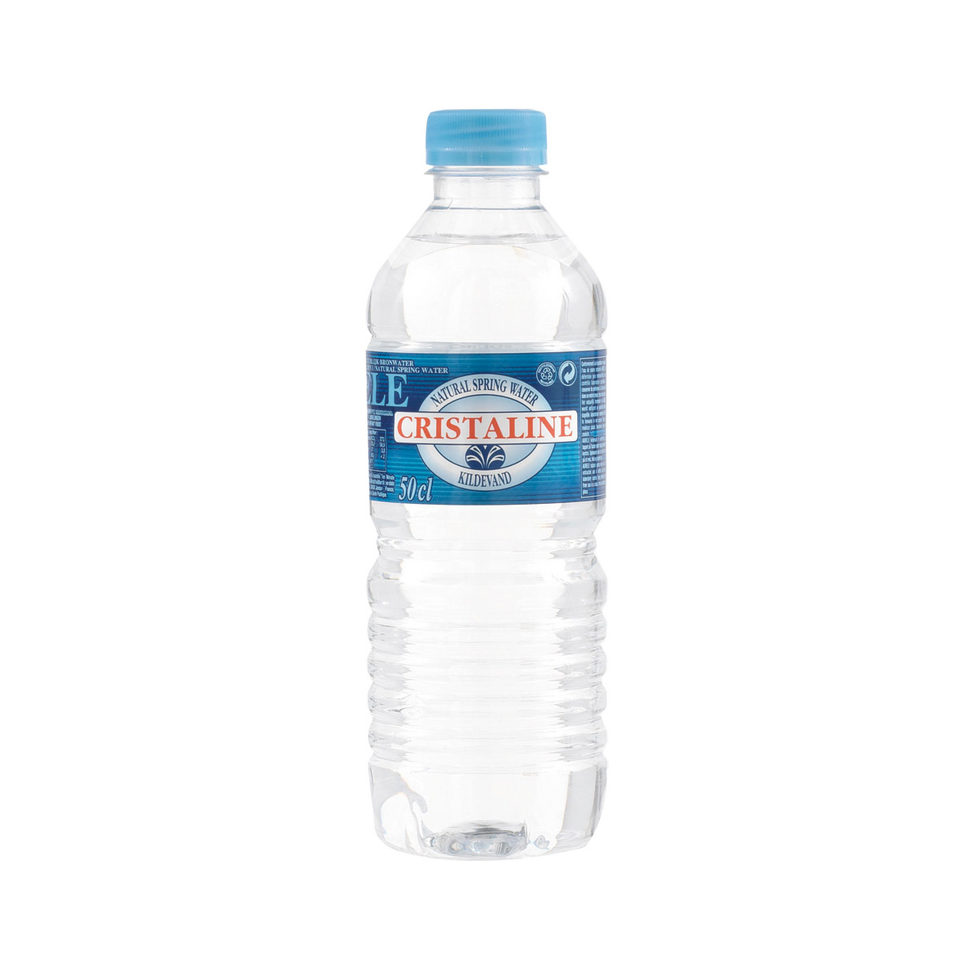
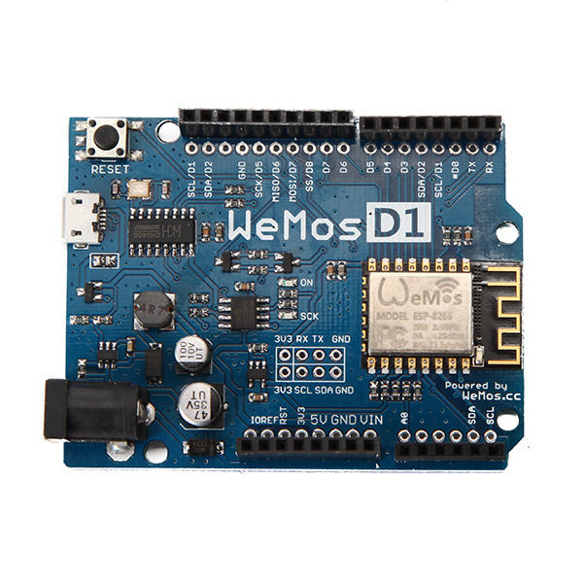

Open Food facts
Requête HTTP (Code barre)
Données produit (JSON)

Slide 4
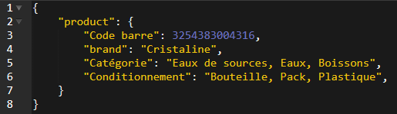

JavaScript Object Notation
URL de consultation : https://fr.openfoodfacts.org/api/v0/produit/[code barre].json
Keywords.txt
« plastic », « recycle », « metal »,…

Slide 5
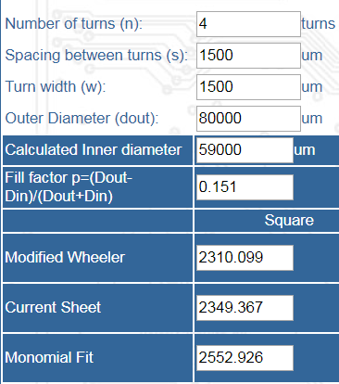
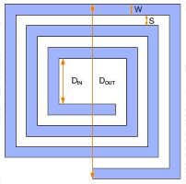

inductance de l’antenne
$$L_{coil}=2450nH=2,45µH$$

Slide 6
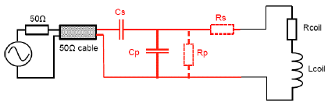
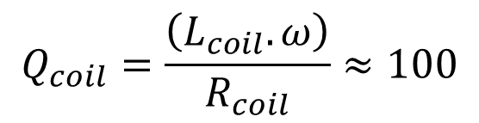



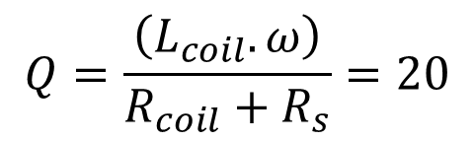
résistances séries de l’antenne
$$Q_{coil}=\frac{\left(L_{coil}.ω\right)}{R_{coil}}≈100$$
$$R_{coil}=2,09Ω$$
$$Q=\frac{\left(L_{coil}.ω\right)}{R_{coil}+R_{s}}=20$$
$$R_{s}=8,35Ω$$
$$Fréquence=13,56MHz$$

Slide 7
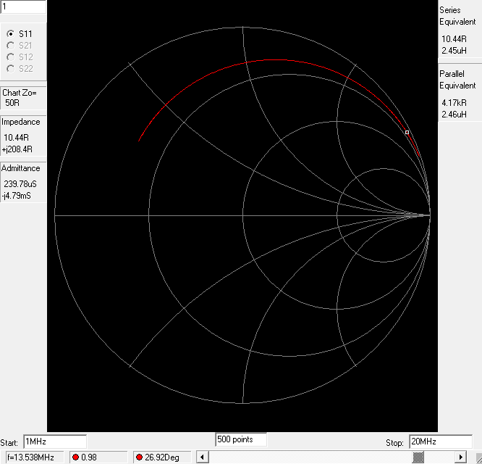
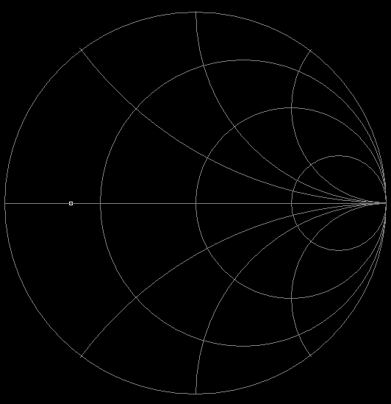
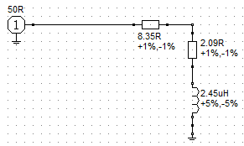
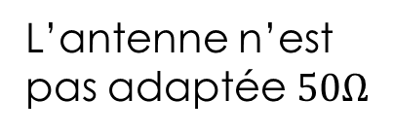
ADAPTATION D’IMPEDANCE
L’antenne n’est pas adaptée $50Ω$

Slide 8
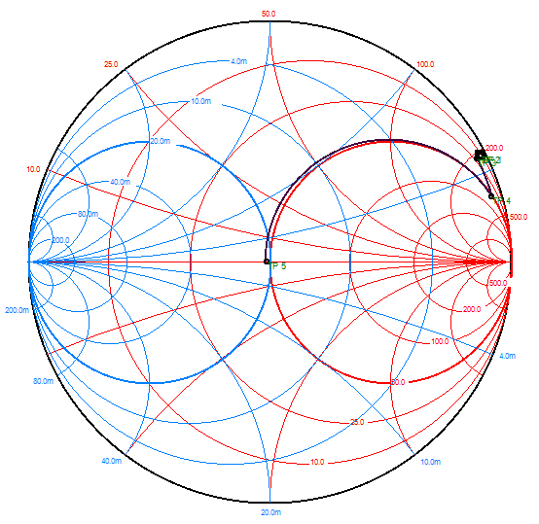
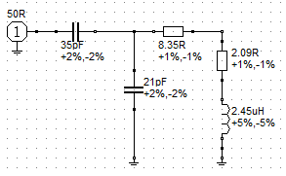


CIRCUIT FINAL
$$C_{parallèle}=21 pF$$
$$C_{série}=35 pF$$

Slide 9
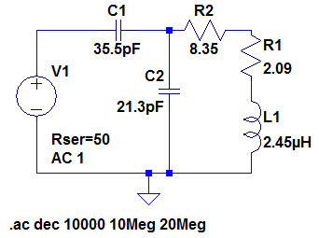
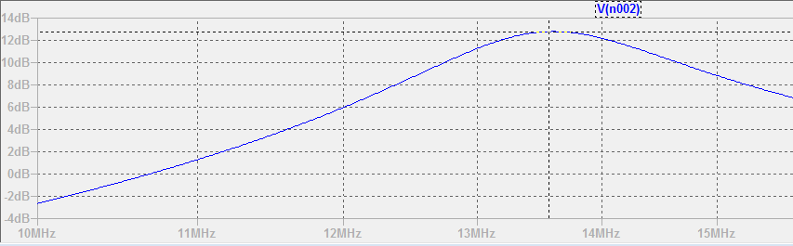


Analyse fréquentielle
$$13,56 MHz$$
$$Q=\frac{f_{résonance}}{∆f}=$$

Slide 10
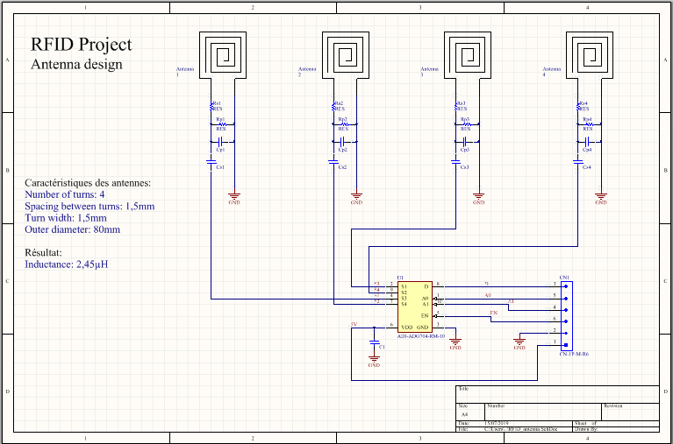
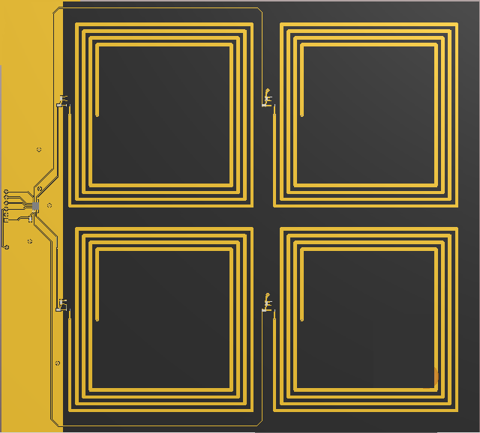
Schématique & routage

